Slide 1
Novo Marco Regulatório do Setor Ferroviário
Audiência Pública - 10/04/2013

Slide 2
Agenda do Dia
A VALEC atual
Contextualização do transporte ferroviário
Investimentos no setor
A VALEC no novo modelo de exploração de ferrovias

Slide 3
VALEC na Lei
A VALEC Engenharia, Construções e Ferrovias S.A. é uma empresa pública vinculada ao Ministério dos Transportes, nos termos previstos na Lei n° 11.772, de 17 de setembro de 2008.

Slide 4
Competências legais
administrar os programas de operação da infraestrutura ferroviária, nas ferrovias a ela outorgadas;
coordenar, executar, controlar, revisar, fiscalizar e administrar obras de infraestrutura ferroviária, que lhes forem outorgadas;
desenvolver estudos e projetos de obras de infraestrutura ferroviária;

Slide 5
Competências legais (Cont.)
construir, operar e explorar estradas de ferro, sistemas acessórios de armazenagem, transferência e manuseio de produtos e bens a serem transportados e, ainda, instalações e sistemas de interligação de estradas de ferro com outras modalidades de transportes;
promover o desenvolvimento dos sistemas de transportes de cargas sobre trilhos, objetivando seu aprimoramento e a absorção de novas tecnologias;

Slide 6
Competências legais (Cont.)
celebrar contratos e convênios com órgãos nacionais da administração direta ou indireta, empresas privadas e com órgãos internacionais para prestação de serviços técnicos especializados; e
exercer outras atividades inerentes às suas finalidades, conforme previsão em seu estatuto social.

Slide 7
Concessões Ferroviárias da VALEC (Lei 11.772/08)

Slide 8
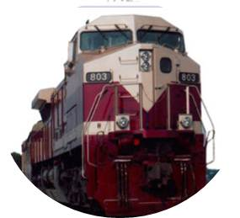
Objeto das Concessões
Construção
Lei 11.772/08
+
Contrato de
Concessão
Uso
Gozo

Slide 9
Agenda do Dia
A VALEC atual
Contextualização do transporte ferroviário
Investimentos no setor
VALEC no novo modelo de exploração de ferrovias

Slide 10
Resultados das concessões na década de 1990
CASOS DE SUCESSO
VALEC
PARTICIPAÇÃO NA MATRIZ
1997
2012
LINHAS UTILIZADAS - KM
47 %
17%
25%
FONTE: ANTT,2012. ANTF

Slide 11
DENSIDADE (KM/KM² EM FERROVIAS)
0,003
0,005
0,005
0,006
0,008
0,012
0,021
0,053
0,12
BRASIL
RUSSIA
AUSTRALIA
CANADA
CHINA
ARGENTINA
EUA
França
Alemanha
FONTE: NT 2012, Silva, F et al 2010./ IBGE 2010,
* Valores aproximados ( mil )

Slide 12
Matriz de Transportes do Brasil Atual
Fonte: PNLT

Slide 13
Em comparação com outros países de porte equivalente
Rússia
Canadá
Austrália
EUA
China
Brasil
81%
8%
11%
46%
43%
11%
43%
53%
4%
43%
32%
25%
37%
50%
13%
25%
58%
17%
Ferroviário
Rodoviário
Aquaviário, outros
Fonte: PNLT

Slide 14
Matriz de Transportes -Atual e Futura
(Valores dados em porcentagem da Matriz de Transportes/Ano)
Fonte: PNLT

Slide 15
Agenda do Dia
A VALEC atual
Contextualização do transporte ferroviário
Investimentos no setor
A VALEC no novo modelo de exploração de ferrovias

Slide 16
Investimentos do PIL por Modo de Transporte
* Em Bi de U$
Fonte: Infrastructure in BRAZIL: Projects, Financing instruments, Opportunities: Ministry of Finance, BRAZILIAN GOVERNMENT February 2013.
https://www.fazenda.gov.br/portugues/documentos/2013/Book-AAE--Web-Final.pdf

Slide 17
Programa de Investimentos em Logística - PIL
133
Bilhões
(Rodovias + Ferrovias)
79,5 bilhões
Investimento em 5 anos
53,5 bilhões
Investimento em 20 a 25 anos

Slide 18
Programa de Investimentos em Logística - PIL
Ferrovias
91
Bilhões
10 mil km
56 bilhões
Investimento em 5 anos
35 bilhões
Investimento em 20 a 25 anos

Slide 19
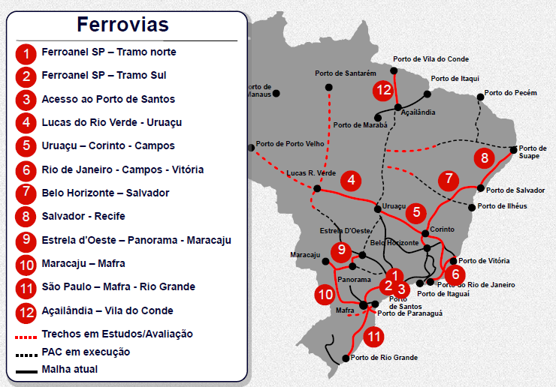
Programa de Investimentos em Logística

Slide 20
Agenda do Dia
A VALEC atual
Contextualização do transporte ferroviário
Investimentos no setor
A VALEC no novo modelo de exploração de ferrovias

Slide 21
Novo Modelo de Exploração de Ferrovias
Operação
Serviços de transporte de carga e passageiros
Operadores Diversos
Competição intramodal
Construção
Manutenção da Infraestrutura
Operação (CCO)
Infraestrutura

Slide 22
Segregação Operacional
“operação acima do trilho”: operação de veículos ferroviários (carga, descarga e deslocamento)
“operação abaixo do trilho”: construção, manutenção da via permanente ferroviária, controle do tráfego (sinalização e telecomunicação)

Slide 23
Características do novo modelo de Concessão
Rede Integrada
Gestão da infraestrutura independente e aberta ao mercado
Competitividade intramodal
Aumento da distância média de transporte ferroviário
Eliminação do risco de demanda
Disponibilização da infraestrutura a preço de custo

Slide 24
Pontos-chave para o Sucesso do Novo Modelo
Interoperabilidade entre as diversas malhas
Cessão de capacidade alinhada com políticas públicas (inclusive de desenvolvimento regional)
Garantia de acesso dos compradores de capacidade a malhas já concedidas
Forte cultura de segurança
Critérios não-discriminatórios que garantam a isonomia aos usuários na cessão de capacidade
Eficiência, imparcialidade e transparência no planejamento e na alocação da capacidade

Slide 25
Atribuições e Responsabilidades
Concessionário
Usuários da Ferrovia
Gestão da Capacidade de Transporte da Via
Coordenação da Interface/convivência com concessionárias antigas
Transporte de Cargas
Trabalhos + Serviços
Construção
Subcessão do Direito de Uso
Manutenção
Gestão (socioambiental e da qualidade)
Alocação
Transporte para terceiros:
Operadores Independentes
Concessionárias Atuais
Operação (CCO)
Aquisição do Direito de Uso da Capacidade
Proprietários da Carga

Slide 26
Relação jurídico-contratual
CONCESSIONÁRIA
VALEC
USUÁRIOS
Construção
Manutenção da Via Permanente
Controle de Tráfego
Contrato de Cessão de direito de uso
Capacidade de Transporte da Via
Contrato de Subcessão de direito de uso
Transporte de carga (material rodante, abastecimento e condução)

Slide 27
Atribuições contratuais principais da VALEC
Aquisição da totalidade do direito de uso da capacidade
Pagamento da TDCO (tarifa de disponibilidade da capacidade operacional)
Celebrar contratos de subcessão do direito de uso
Planejamento operacional e de alocação de capacidade, a médio e longo prazos

Slide 28
Modelo econômico-financeiro
Concessionário da Infraestrutura (obras + manutenção + CCO)
Tarifa pela Cessão da Capacidade (Trem x Km)
Disponibiliza 100% da Capacidade
VALEC
Tarifa pelo Uso da Via (TKB) e Atividades Acessórias
Disponibiliza Serviços (Manutenção de VP e Gestão de Tráfego)
Operador Ferroviário/Usuários diversos
Disponibiliza parte da Capacidade
Tarifa de Disponibilidade da Capacidade

Slide 29
Atratividade do Projeto
Financiamento
Cobertura: 60 a 80% do valor total
Condições
Carência: até 5 anos
Amortização: até 30 anos
Bancos Públicos
Juros: TJLP + até 1%
recebíveis da VALEC como direito creditório
Eliminação do Risco de Demanda
Fase de Obras
pagamento antecipado de até 15% do valor total da outorga a partir do 2º ano de contrato (em 12 parcelas trimestrais)
Fase de Operação
Pagamento antecipado pela aquisição trimestral da capacidade
Bens da VALEC
Conta garantia: recebíveis referentes aos contratos de subcessão da VALEC
Aceitação dos recebíveis da VALEC
Garantia de pagamento da TDCO:

Slide 30
Convivência com modelo antigo
Declaração de Rede e Metas por Trecho
Documento que garanta aos Operadores/VALEC domínio sobre os “slots” da capacidade ociosa das atuais concessionárias.
Conc. Atual
Conc. Nova
Capacidade Vinculada e Gerida pelas Concessionárias
Capacidade Ociosa e Gerida pelas Concessionárias
Capacidade Conhecida e Gerida pela VALEC
Capacidade Conhecida e “Dominada” pela VALEC
Futura ampliação da capacidade

Slide 31
Próximos passos
Adaptação organizacional ao papel designado
Automação do processo de gerenciamento da capacidade

Slide 32
Organização interna da VALEC
Criação da Diretoria de Operações, com Superintendências e Gerências
DIROP
Diretoria de Operações
SUCOP
Sup. de Controle Operacional
SUDOP
Sup. de Desenvolvimento Operacional
GETER
Gerência de Pátios e Terminais
GESCO
Gerência de Controle de Operações e Segurança
GEROP
Gerência de Estudos Operacionais
GEDEN
Gerência de Desenvolvimento de Novos Negócios

Slide 33
Automação da Cessão e Alocação da Capacidade
O que subceder?
Quanto subceder?
Por quanto subceder?
A quem subceder?
Quando subceder?
Como subceder?
Como interagir com os concessionários existentes?
Como interagir com o gestor da infraestrutura?
Como lidar com as ocorrências ferroviárias?
Como informatizar o processo?
Como estimular o processo de venda?
Como estruturar a Valec para este processo?
Produto Entregue
Quem adquiriu o direito de uso?
Quanto adquiriam?
De onde partem e para onde vão?
Como interagir com a grade de circulação da rede concedida?
Como interagir com o gestor da infraestrutura?
Como lidar com as ocorrências ferroviárias?
Como informatizar o processo?
Como estruturar a Valec para este processo?
Por quanto tempo vão ocupar a via?
Quais são as restrições externas?
Quando vão passar?
Há prioridades na entrada e/ou saída de trens?
Produto Vendido

Slide 34
Obrigado!
BENTO JOSÉ DE LIMA
Diretor de Operações
bento.lima@valec.gov.br
(61) 2029-6436

